Slide 1
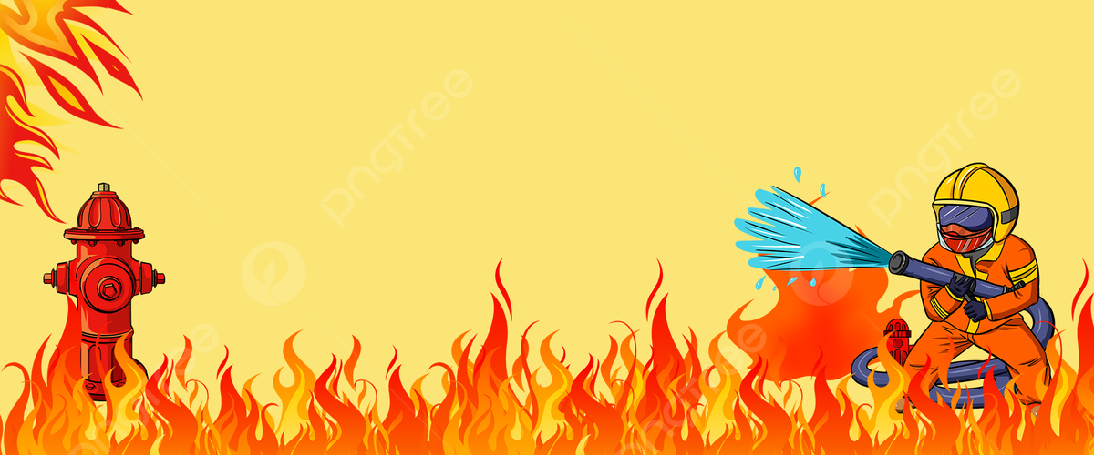
Авторская игра по ОБЖ
«Собери картинку»
Автор: воспитатель МДОАУ «Д/с № 12»
Пицкив Наталья Владимировна

Slide 2
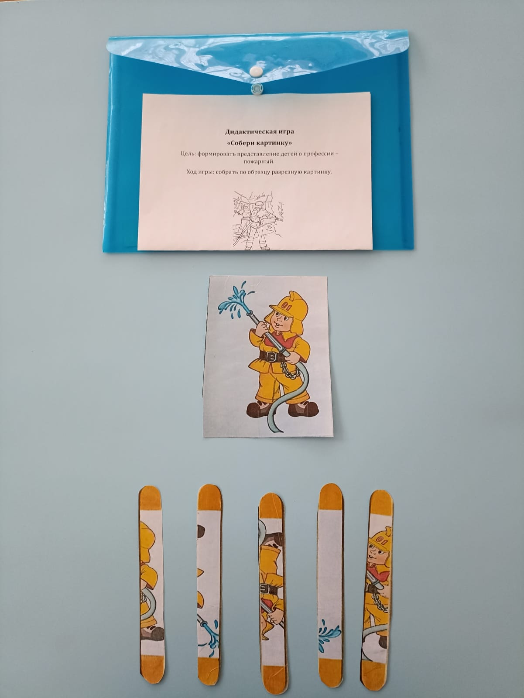

Slide 3
Цель: формировать представление детей о профессии пожарного.

Slide 4
Комплектация игры:
Карточка с изображением пожарного
Разрезные картинки
Ход игры:
В игру играет 1 ребенок. Игроку нужно собрать разрезную картинку по образцу.

Slide 5
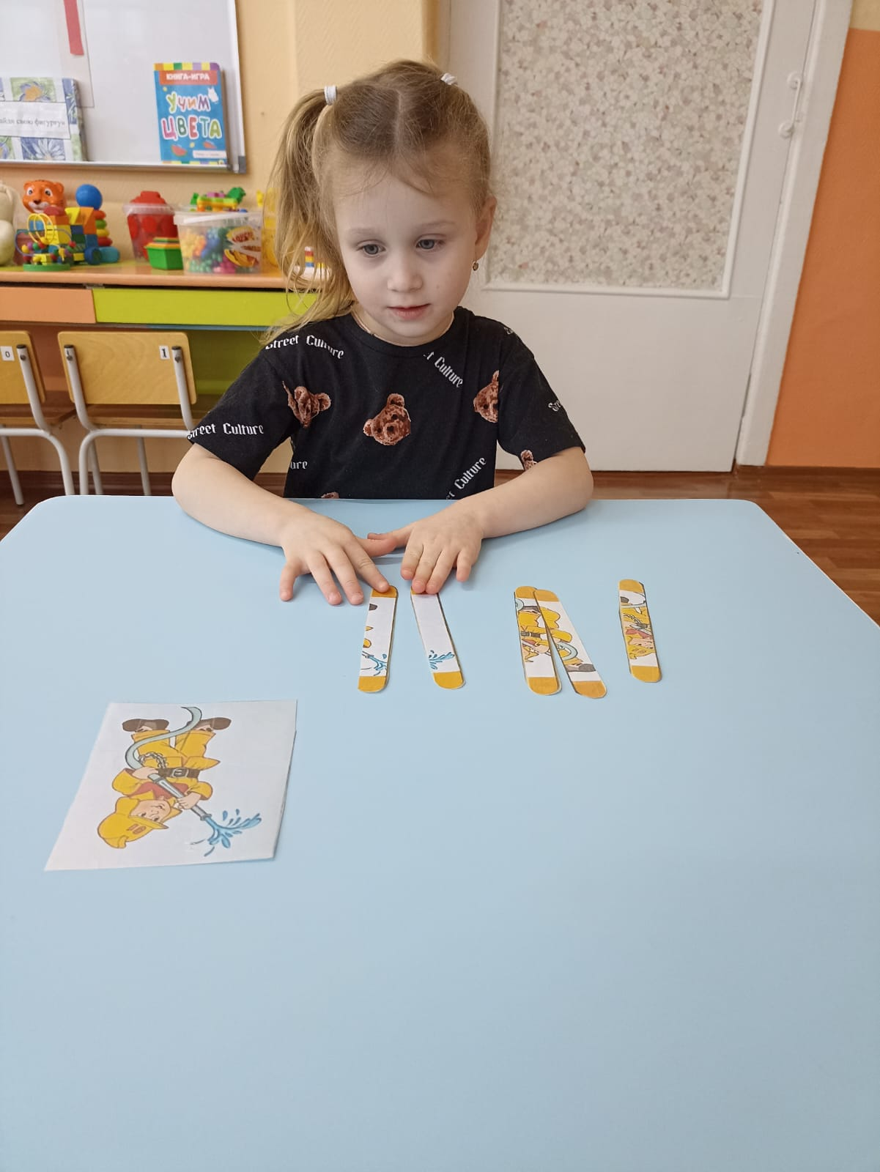
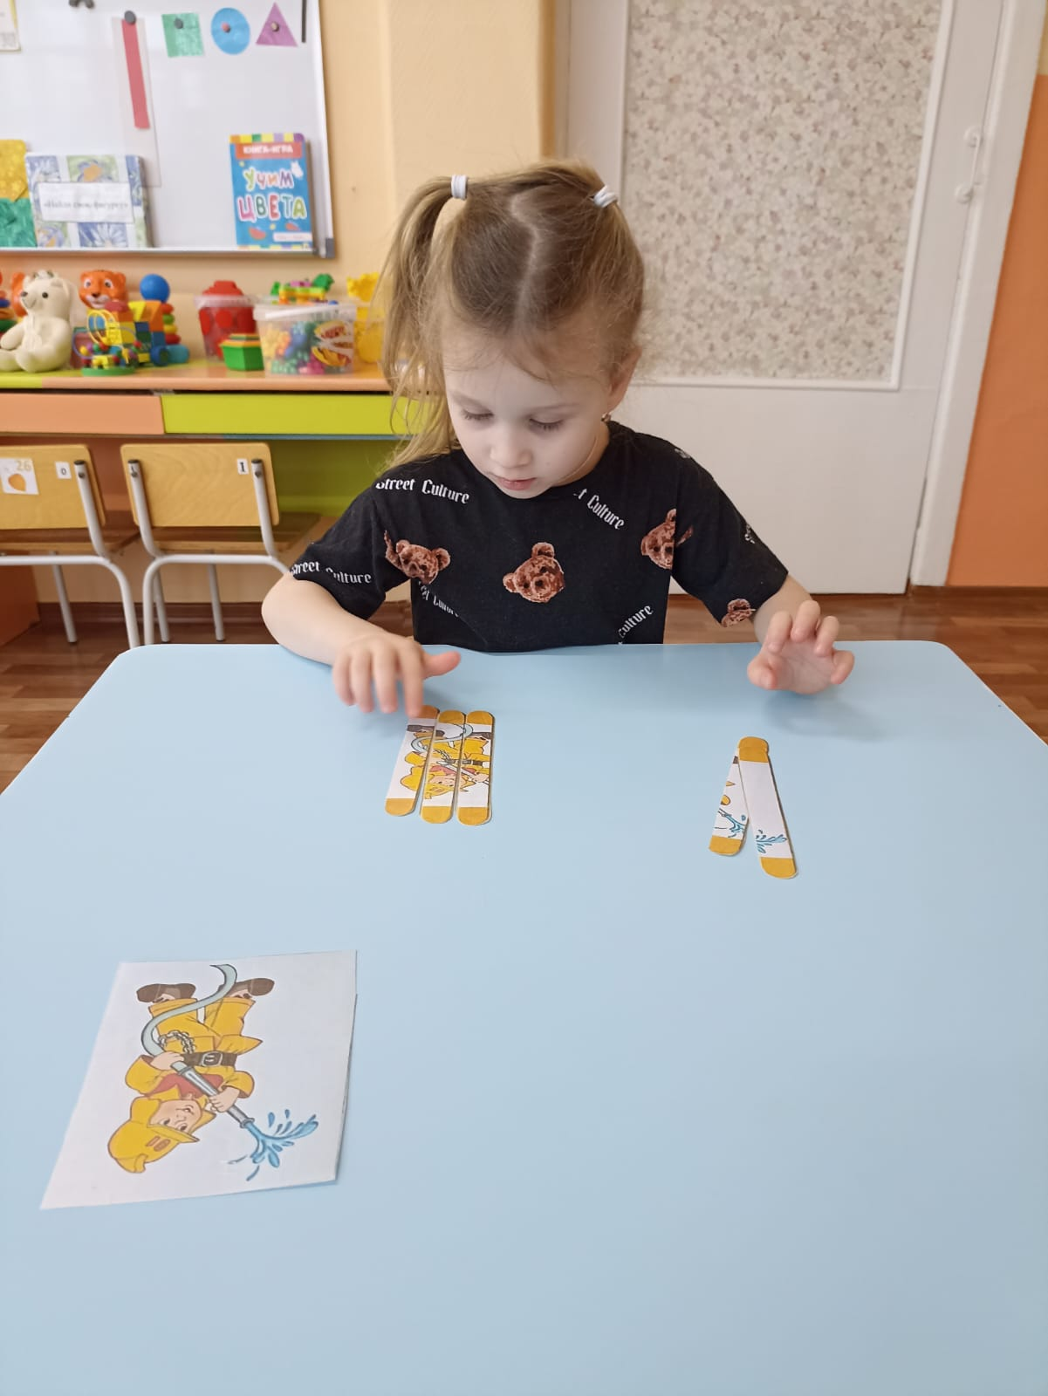

Slide 6
